Slide 1

SPACESHIP 1414
ASYNC GAMES

Slide 2
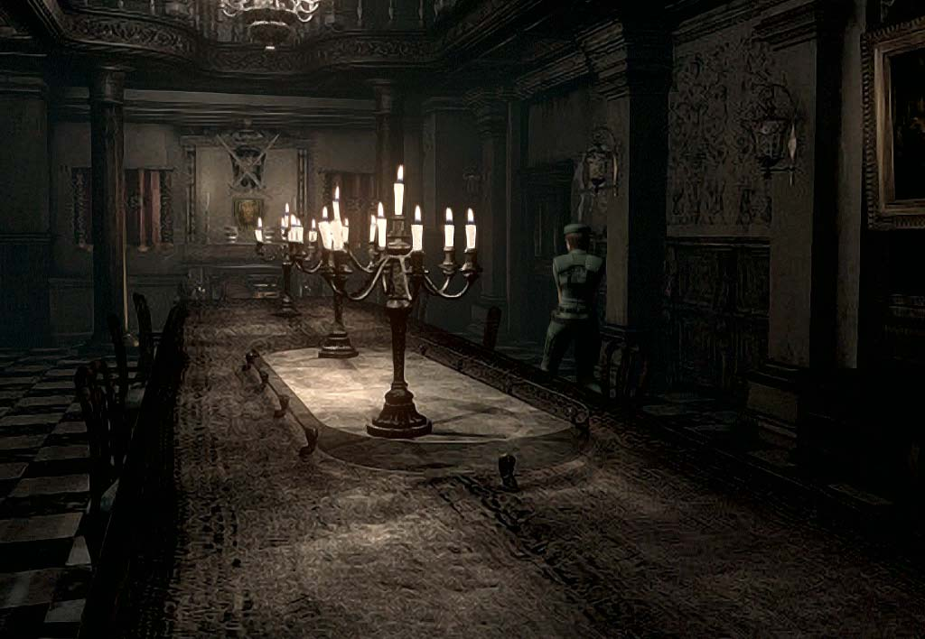
Nuestro juego
Starship 1414
Shooter 3º persona
Visión mediante sistema de cámaras
Basado en Alien Breed

Slide 3
SPACESHIP 1414: Estado actual (Innecesario, enseñar esto durante la partida. Si no se puede, en diapositiva aparte)
Integrado motor gráfico
Modelos
Mapa de zona

Slide 4
Si hace falta enseñar algo que no está en el juego, lo ponemos aquí

Slide 5
SPACESHIP 1414: Conclusiones
Calidad más baja de la esperada.
Rediseño causado por problemas diversos
Ritmo de trabajo lento debido a inexperiencia

Slide 6
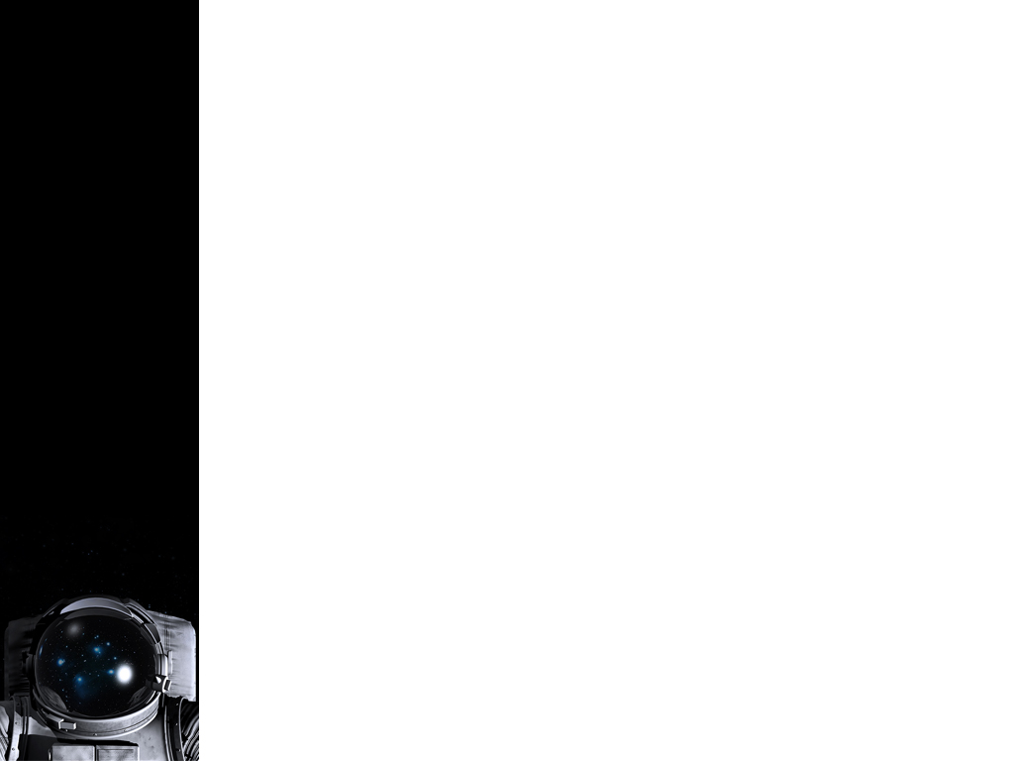

Gracias por vuestra atención
Componentes:
HÉCTOR MEDINA SANTAMARINA
DAVID SEGARRA RODRIGUEZ
PABLO TORREGROSA VERA
IVÁN VADIM PINA MOLINA
JAUME LLORET ENRIQUEZ
SAMUEL NAVARRO GARCIA

